Slide 1
Žalm 110
1 Davidův, žalm.
Výrok Hospodinův mému pánu:
„Usedni po mé pravici, dokud položím tvé nepřátele
za podnož tvých nohou.“
2 Tvé mocné žezlo vyšle Hospodin ze Sijónu. Panuj
uprostřed svých nepřátel!
3 Tvůj lid přijde dobrovolně v den tvého vojska v
důstojné svatosti. Tvá mládež ti bude rosou z lůna
úsvitu.
4 Hospodin přísahal a nebude toho litovat:
„Ty jsi kněz navěky na způsob Malkísedeka.“
5 Panovník po tvé pravici srazí v den svého hněvu krále.
6-7 Bude soudit národy, naplní vše mrtvými těly, srazí
hlavu nad velkou zemí. Napije se z potoka na cestě,
proto zvedne hlavu.
Osnova:
Nadpis: autor (David), žánr (žalm)
Úvod: žánr (proroctví), Autor (Hospodin), adresát (pán)
Citace Božího výroku
Prorocká reflexe: adresovaná pánu
Zahájení svaté války
Oddíly páně ochotné k boji
Úvod: žánr (neodvolatelná přísaha)
Citace Božího výroku
Prorocká reflexe
Adresovaná pánu
Adresovaná shromáždění
pán jako král
pán jako kněz

Slide 2
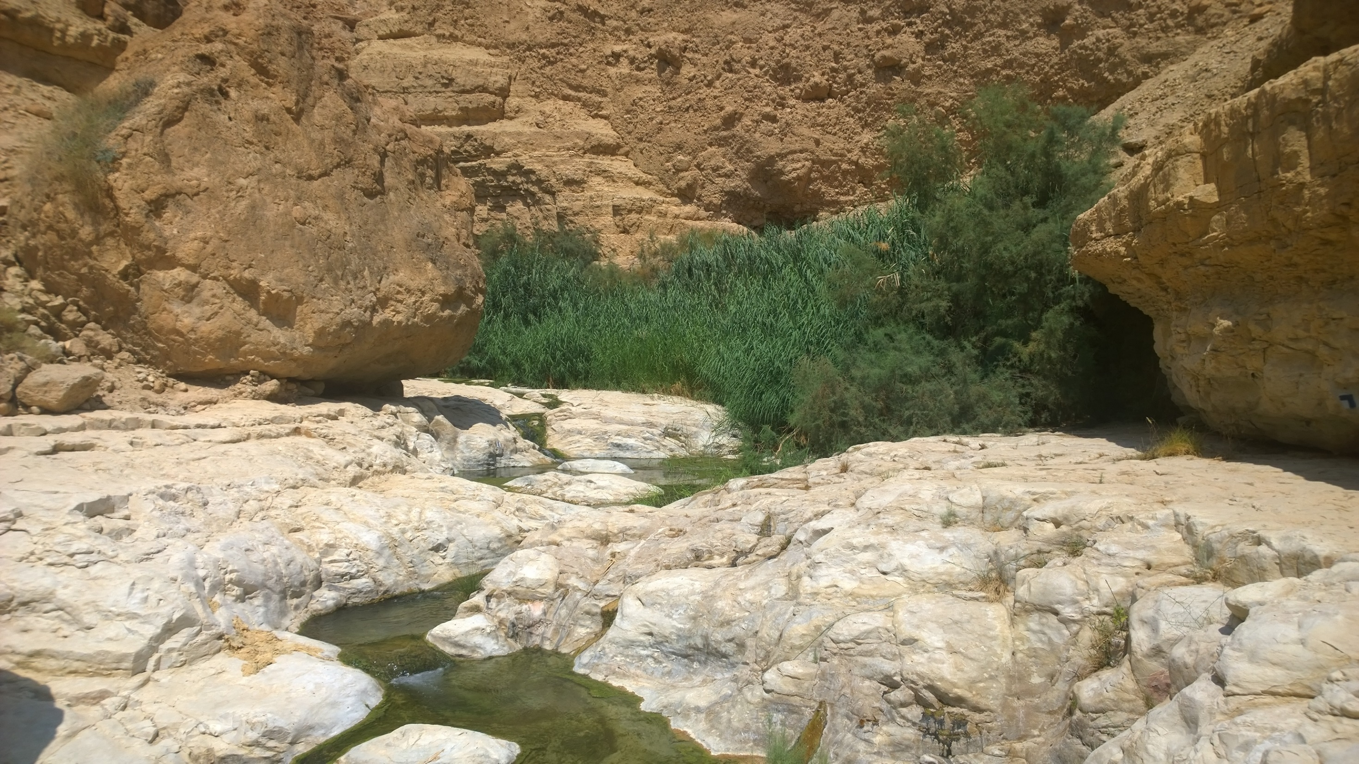

Slide 3
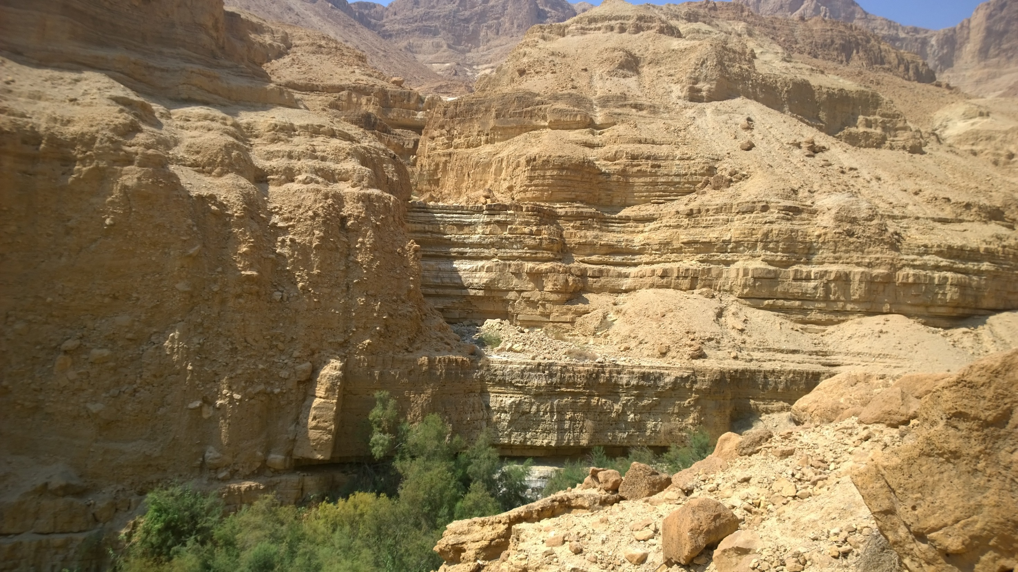

Slide 4
Žalm 110
1 Davidův, žalm.
Výrok Hospodinův mému pánu:
„Usedni po mé pravici, dokud položím tvé nepřátele
za podnož tvých nohou.“
2 Tvé mocné žezlo vyšle Hospodin ze Sijónu. Panuj
uprostřed svých nepřátel!
3 Tvůj lid přijde dobrovolně v den tvého vojska v
důstojné svatosti. Tvá mládež ti bude rosou z lůna
úsvitu.
4 Hospodin přísahal a nebude toho litovat:
„Ty jsi kněz navěky na způsob Malkísedeka.“
5 Panovník po tvé pravici srazí v den svého hněvu krále.
6-7 Bude soudit národy, naplní vše mrtvými těly, srazí
hlavu nad velkou zemí. Napije se z potoka na cestě,
proto zvedne hlavu.
Osnova:
Nadpis: autor (David), žánr (žalm)
Úvod: žánr (proroctví), Autor (Hospodin), adresát (pán)
Citace Božího výroku
Prorocká reflexe: adresovaná pánu
Zahájení svaté války
Oddíly páně ochotné k boji
Úvod: žánr (neodvolatelná přísaha)
Citace Božího výroku
Prorocká reflexe
Adresovaná pánu
Adresovaná shromáždění
pán jako král
pán jako kněz

